Slide 1
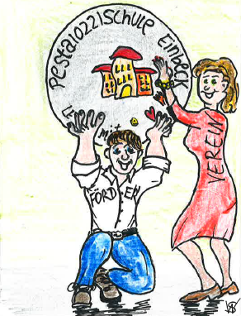

Slide 2
Liebe Interessierte und Mitglieder des Fördervereins der Pestalozzischule Einbeck!
Um die Bildungs- und Erziehungsarbeit an unserer Schule zu fördern, wurde im Jahr 1982 der
„Verein zur Förderung der
Pestalozzischule e.V.
als gemeinnütziger Verein ins Leben gerufen und unterstützt seither aktiv bei der Verbesserung der Ausstattung unserer Schule, sowie bei der Organisation und Durchführung schulischer Veranstaltungen und Projekte.
In enger Zusammenarbeit mit der Schule und dem Engagement vieler Eltern konnten wir mithilfe gesammelter Spendengelder unter anderem ein Smartboard anschaffen, den Schulgarten unterstützen, Lesungen und vieles andere mitfinanzieren.

Slide 3
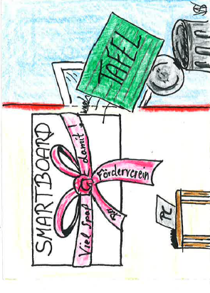
Beispiele für unsere Unterstützung bzw. Finanzierung sind auch
Smartboard
Pausenkisten mit Spielzeug
Nähmaschinen
Bücher für die Schulbücherei
Unterstützung Wintermärchen
Zuschuss Projektwoche
Zuschuss zum Zirkusprojekt
Ausstattung der naturwissenschaftlichen Experimentierräume sowie der Mathematikwerkstatt
Unterstützung bei Vorträgen, Theaterbesuchen
Kosten für die Arbeit eines Bundesfreiwilligen.
Woher kommt das Geld
Mitgliedsbeiträge und Spenden
Zahlreiche Veranstaltugen (Schulhoffest, Einschulungsfrühstück, monatliches Schulfrühstück, Tag der offenen Tür

Slide 4
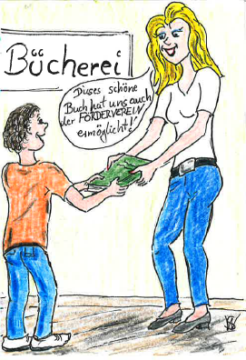
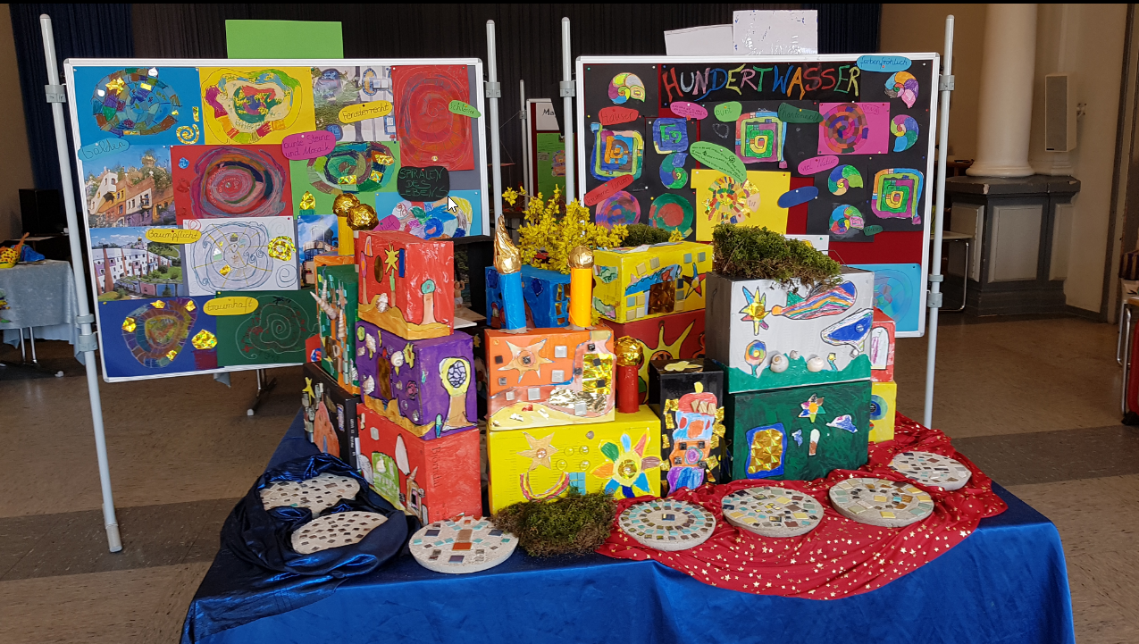
Finanzierungen durch den Förderverein:

Slide 5
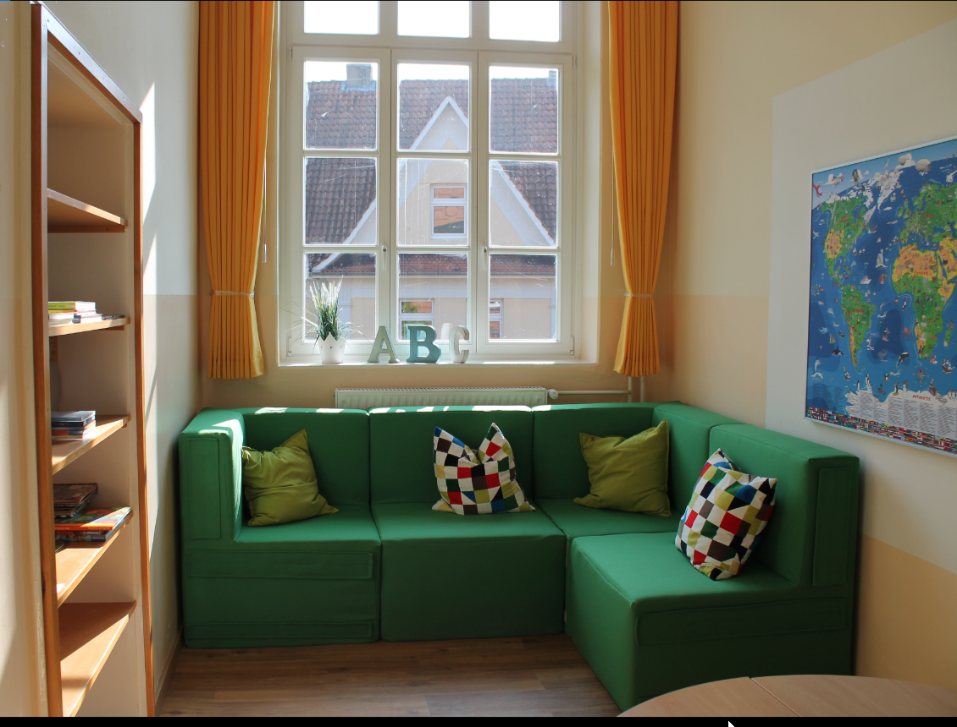
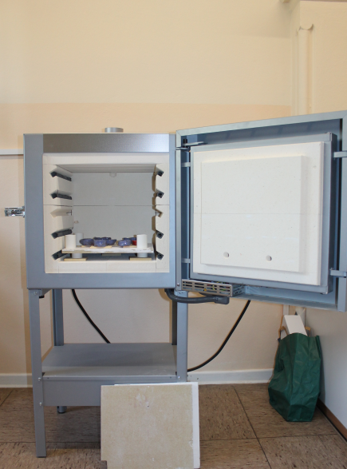
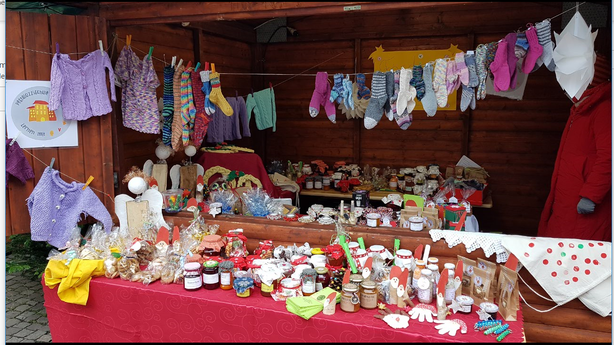
Ruheraum
Brennofen
Einnahme
n

Slide 6
Werden Sie Mitglied und unterstützen Sie mit einer kleinen Spende
unsere Schule & Kinder!
Fördern ist ganz einfach, Ihr könnt uns unterstützen, indem Ihr..
die Beitrittserklärung ausfüllt und in der Schule abgebt, oder an die unten genannten Kontaktdaten schickt
auf unseren Veranstaltungen beim Kuchenverkauf helft und/ oder einen Kuchen backt
schöne Sachen für unsere Weihnachtsbude vorbereitet und beim Verkauf unterstützt
Gerne Eure Fähigkeiten, Kontakte und Ideen in die Fördervereinstätigkeiten einfließen lasst
Durch unseren gemeinsamen Einsatz können wir unseren Kindern neue Möglichkeiten schaffen und ihnen dadurch zu mehr Freude an der Schule verhelfen.
Bankverbindung
Sparkasse Einbeck
DE87 2625 1425 0001 0393 95

Slide 7
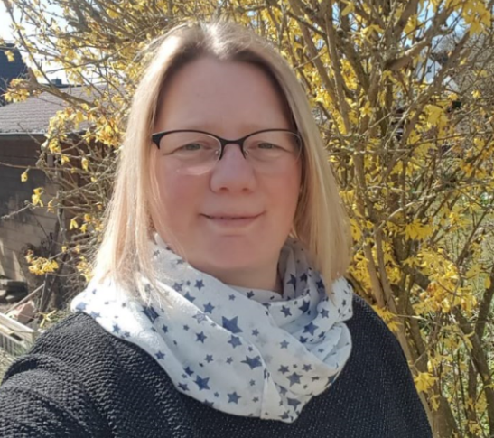
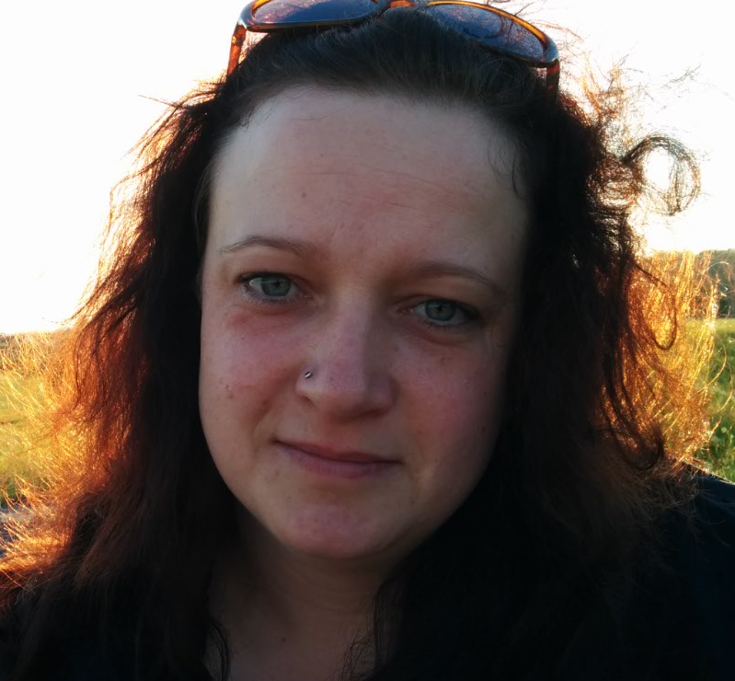
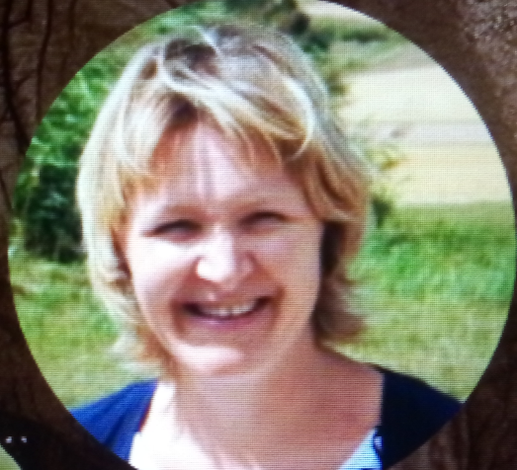
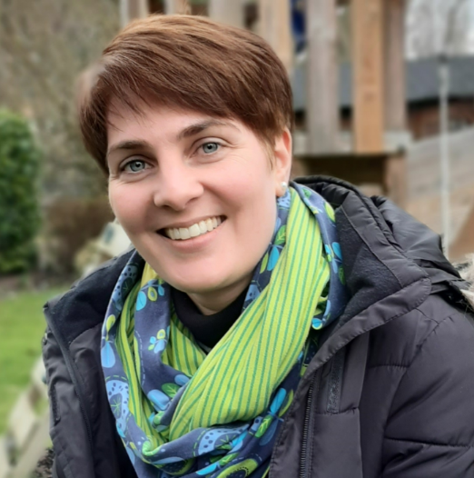
Schriftführerin:
Susan Steiner
Ihr Vorstand des Fördervereins der
Pestalozzischule e.V.
Kontakt: foerderverein-psE@t-online.de
Schatzmeisterin:
Susanne Herbst
Vertreterin aus
dem Schulelternrat:
Katharina Grascha
Vorsitzende:
Melanie Fricke

